Slide 1
Прогнозирование движения денежных средств: почему, как и для чего это делается?
Казначейское сообщество PEMPAL
Вена, ноябрь 2018 года
Майк Уильямс
mike.williams@mj-w.net

Slide 2
Содержание
Прогнозирование движения денежных средств и кассовое планирование
Формирование прогноза: инструментарий и методы
Данные и ресурсы
Использование прогнозов
Дополнительно в презентацию включены следующие приложения: Составление кассового плана; Прогнозирование в отдельных странах; Шаблон прогнозирования доходов; Задачи отдела управления ликвидностью

Slide 3
Прогнозирование потоков денежных средств
Эффективное управление ликвидностью требует способности прогнозировать ежедневные потоки движения средств на ЕКС
Для облегчения упорядоченного достижения целевых показателей исполнения бюджета; обеспечения беспрепятственного финансирования предусмотренных бюджетом расходов без задержек; раннего предупреждения о наличии каких-либо проблем
Для разработки стратегий активного управления ликвидностью
Более плавные денежные потоки означают:
Сокращение средних остатков средств на счетах
Снижение чистой стоимости заимствований
Проценты по остаткам средств на счетах всегда меньше, чем проценты по привлеченным маржинальным кредитам
Возможность получить проценты по временному излишку средств на счетах
Снижение давления на операции центрального банка, осуществляемые в рамках денежно-кредитной политики
Присуще всем современным государственным системам управления потоками денежных средств

Slide 4
Некоторые отличия
Предлагаемое определение:
«Прогнозирование движения денежных средств – процесс, предназначенный для оценки будущих входящих и исходящих потоков государственных средств в целях осуществления действий, необходимых для обеспечения постоянного наличия достаточных средств для удовлетворения чистых потребностей правительства, а также для обеспечения наиболее выгодного использования средств в те периоды, когда возникает их чистый избыток».
Годовой бюджет
Профиль бюджета
Внутригодовые прогнозы
Прогнозирование годового и среднесрочного сальдо бюджета (дефицит/профицит, финансирование)
Согласование ежемесячных параметров исполнения и мониторинга бюджета
Прогнозирование [ежедневных] чистых денежных потоков в помощь тем, кто отвечает за управление долгом и управление ликвидностью
«Профиль» бюджета важен для определения состояния бюджета, подготовки финансового плана и мониторинга результатов исполнения. С его помощью можно контролировать ассигнования. Его следует регулярно актуализировать; он создает базу для построения внутригодовых прогнозов, которые, впрочем, имеют другое предназначение.

Slide 5
Финансовое программирование и прогнозирование движения денежных средств
Финансовое/кассовое программирование
Прогнозирование движения средств
Увязка с исполнением бюджета
Прогнозы основываются на профиле бюджета
Профиль бюджета зачастую увязан с ассигнованиями
На прогнозы доходов также могут влиять целевыми показателями бюджета
Две цели:
Контролирование параметров расходов для обеспечения наличия средств
Выявление краткосрочных потребностей в средствах и их избытка
Существует риск смешения понятий целевых/ контрольных показателей с понятием прогноза
Прогнозы не зависят от контрольных показателей бюджета
Что «произойдет» это не то, что «должно» произойти
Две цели
Обеспечение наличия средств тогда, когда в них есть потребность, без риска нормирования средств
Минимизация использования средств в течение предстоящего периода
Прогнозирование часто осуществляется отдельно от процессов исполнения бюджета
Необходимы оба процесса – см. приложение «Составление кассового плана»

Slide 6
Содержание
Прогнозирование движения денежных средств и кассовое планирование
Формирование прогноза: инструментарий и методы
Данные и ресурсы
Использование прогнозов

Slide 7
Разработка прогнозов движения средств
Прогноз должен быть обязательно ориентирован на то, что произойдет, а не то, что должно произойти
Разработка начинается с рассмотрения «профиля» бюджета, но с систематической корректировкой на основе собранной последней информации
Прогнозы формируются независимо от бюджетного процесса
казначейством (или департаментом долга), а не департаментом бюджета
Необходимо избегать манипулирования данными со стороны министерств и ведомств.
Цель – предвидеть потребности в денежных средствах
Кассовые поступления и кассовые выплаты с ЕКС
Может отличаться от учета доходов и расходов
Акцент на средствах в национальной валюте (DX)
Кроме случаев, когда порядки учета операций в национальной и иностранной валюте полностью согласованы
Возможно потребуется выделять средства в иностранной валюте и поступления от доноров отдельной позицией (зависит от структуры ЕКС)

Slide 8
Прогнозирование движения средств: горизонт
Прогнозная информация необходима на определенный период на перспективу
Следует выявить сроки будущих пиков и минимумов для принятия решений о финансировании или поиске других источников средств.
Прогноз дает время для принятия ответных мер в случае необходимости в нормировании средств или в приостановке перечисления ассигнований.
То, что министерства и ведомства получают время для адаптации, позволяет избежать более губительных незапланированных задержек в предоставлении средств
В идеале
Прогноз на год с помесячной разбивкой и регулярной актуализацией, поддерживает исполнение бюджета.
При этом составляются более детальные прогнозы на предстоящий период, как минимум, на 3 месяца
С разбивкой по месяцам, далее по неделям и далее на ежедневной основе
Прогнозы уточняются на скользящей основе (ежемесячно и еженедельно)
Включая окончание года и начало следующего года.

Slide 9
Построение прогноза
Выявление сезонных факторов, изучение характерных особенностей разных периодов
Ежемесячные выплаты заработной платы; выплаты регулярных социальных пособий или пенсий
Некоторые другие расходы (например, предоставление поддержки сельхозпроизводителям) могут иметь сезонный характер
Дни уплаты налогов
Учет опыта предыдущих лет (см далее)
Как справиться с резким увеличением потоков в конце года?
Выявление отдельных крупных потоков
Некоторые можно определить очень точно
Налоговые платежи крупнейших компаний
Платежи по обслуживанию долга (также некоторые поступления от доноров и гранты)
Трансферты нижестоящим бюджетам
Платежи по крупным государственным проектам
Установление контактов с крупными проектными офисами
Линейные министерства и органы, осуществляющие сбор доходов, должны сотрудничать друг с другом

Slide 10
Министерства, администраторы доходов и прогнозы
Простые шаблоны прогнозов с регулярным сдвигом прогнозного периода
Личные контакты
Следует избегать запросов информации, собираемой снизу вверх по вертикали и по горизонтали.
Сотрудники казначейства, составляющие прогнозы должны иметь прямые контакты с соответствующими сотрудниками в основных министерствах и администраторах доходов.
Получение уточненной информации (раннее предупреждение об отклонениях от прогнозов или о незапланированных денежных потоках) не менее важно, чем регулярная актуализация прогнозов
Сотрудничество с министерствами и администраторами доходов крайне важно
Необходимо настаивать на подготовке прогнозов или получении последней информации аналитическим путем
Законодательное закрепление при необходимости
Акцент на администраторах доходов и крупных министерствах (правило 80/20)
[а также на проектных офисах в отношении инвестиционных расходов]
ЛМ охватывают неналоговые доходы
Стимулирование «кнутом и пряником»?
Денежные штрафы/стимулы
Гибкость в части перераспределения средств
Рейтинговые таблицы

Slide 11
Прогнозирование движения средств: информационное взаимодействие
Министерства
и администраторы доходов
дают информацию об
ожидаемых и фактических
финансовых потоках
Бюджетные ассигнования, лимиты расходов
Закономерности
прошлых периодов,
модели и т.д.
Региональные отделения казначейства
Проценты по долговым обязательствам
---------------
Основная сумма: данные о заимствованиях и погашении долга из департамента долга
Прогноз совокупных доходов и расходов
ИИСУГФ
Исполнения бюджета и обязательства
Данные ЦБ о фактических остатках средств на ЕКС (данные о депозитах в других банках?)
Прогнозы остатков средств на счетах
Другие финансовые транзакции (продажа активов, гранты)

Slide 12
Роль эконометрических моделей
Эконометрические модели важны для многолетних оценок и годового бюджета
Индикаторы раннего предупреждения о макроэкономических изменениях могут быть полезными в течение года.
Трудно разработать модель для оценки месячных или квартальных трендов
Другие подходы
Некоторые страны пытались моделировать базовые тенденции, которые затем корректировали на сезонные колебания на основе оценок, однако не всегда удавалось добиться более точных прогнозов по сравнению с более простыми моделями.
Другие страны исследовали возможность использования авторегрессионных моделей, в которых доходы одного месяца увязывались с доходами за тот же месяц в предыдущие годы с корректировкой на макроэкономические параметры и (или) другие факторы и/или изменения налоговой политики.
Всегда есть особые факторы (изменения политики, поведенческие сдвиги), которые необходимо учитывать, а также изменения, происходящие год от года в последний день месяца или дни, на которые выпадают основные праздники.
=> Как правило, более продуктивными оказываются опыт сотрудника и налаженные каналы получения информации.
Некоторые расходы могут зависеть от макроэкономических показателей или других переменных (погодные условия и поддержка сельского хозяйства)
Усредненные характеристики прошлых периодов: используются для прогнозирования однородных потоков или в случаях, когда нет более качественной информации.
Отдельные профили по разным потокам - для капитальных расходов использовать нежелательно.
Учет особенностей конца месяца, конца недели, дат государственных праздников и т.д.
Выявление резко отклоняющихся значений, нетипичных случаев и отклонений от средних значений в прошлые периоды.

Slide 13
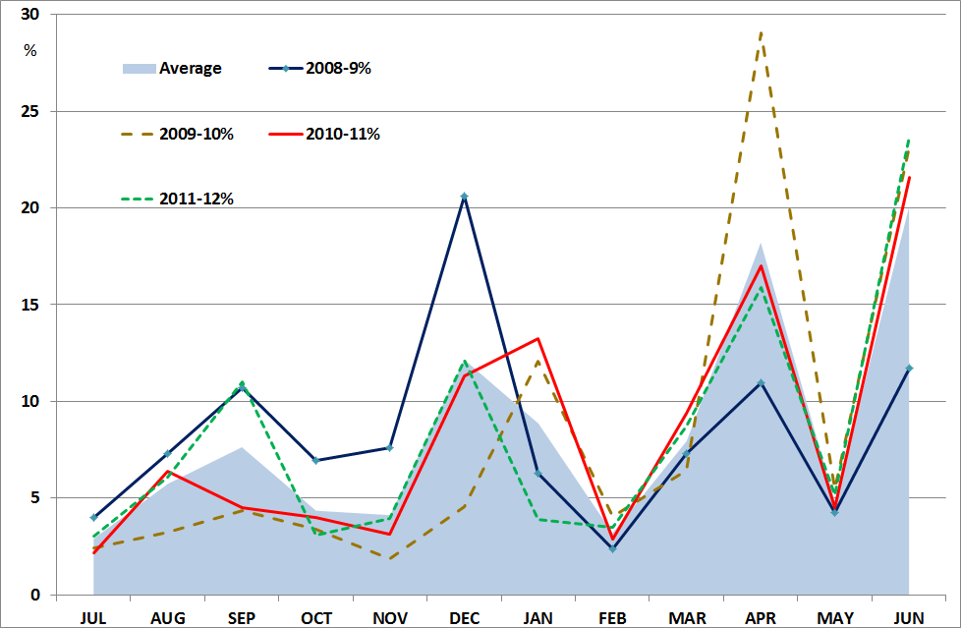
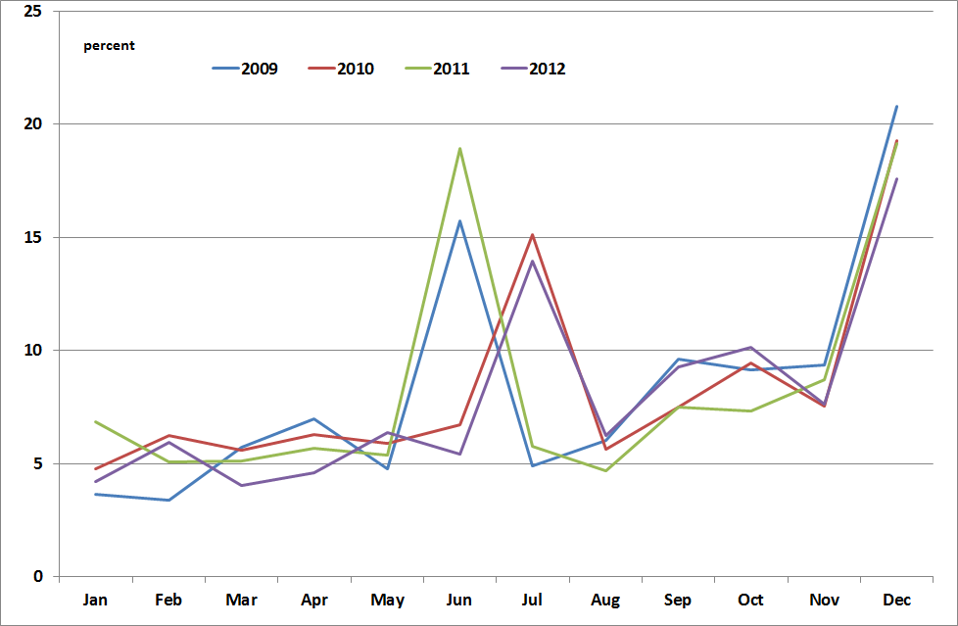
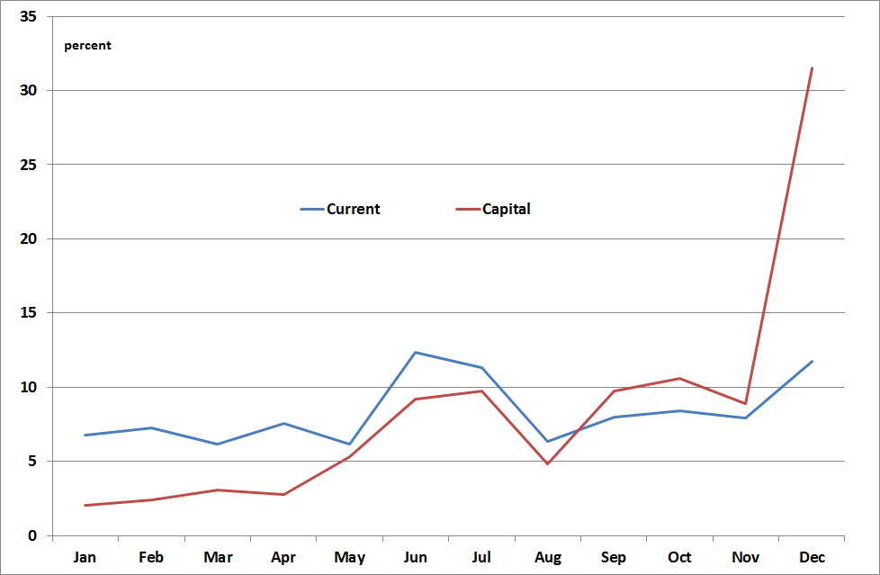
Характерную динамику прошлых периодов следует использовать с осторожностью!
При усреднении можно упустить некоторые значительные колебания
Сроки могут оказывать разное влияние в разные годы
Величина увеличения денежных потоков в конце года может варьироваться

Slide 14
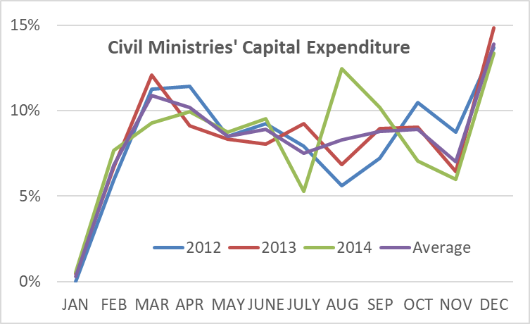
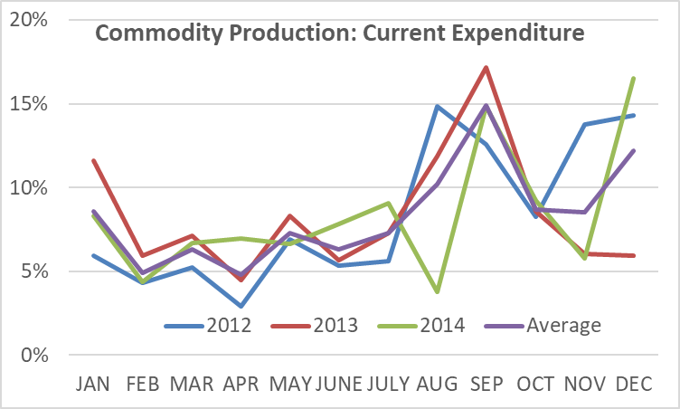
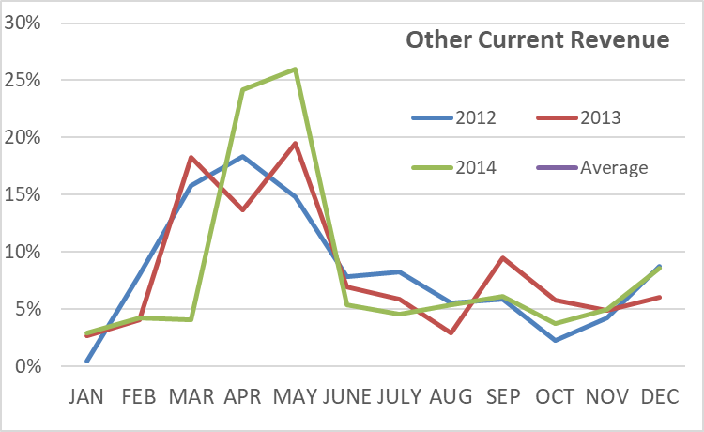
Еще один пример
Капитальные расходы министерств
Неожиданное развитие событий в 2014 году!
среднее
Другие текущие доходы
Производство товаров: текущие расходы
Среднее
Среднее

Slide 15
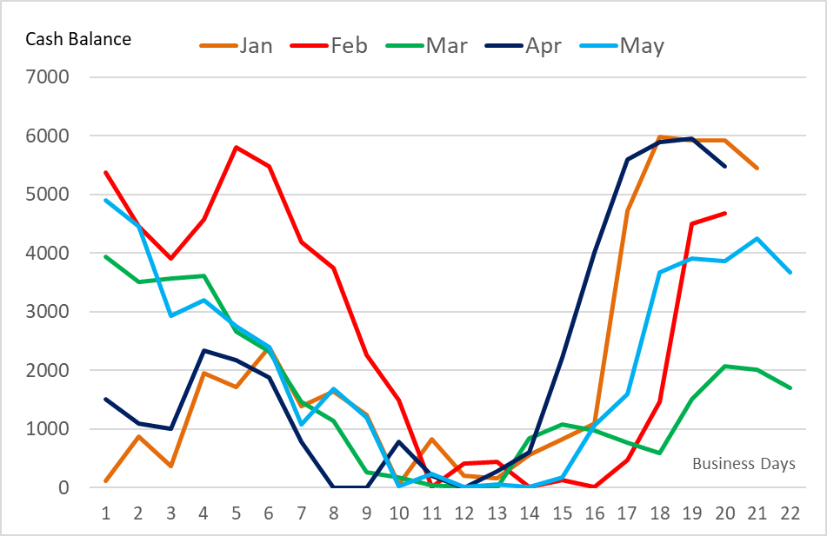
Выявление максимальных совокупных расходов внутри месяца
Помесячные прогнозы скрывают динамику внутри месяца
При удовлетворении потребностей в средствах на месяц может тем не менее сохраняться дефицит средств в некоторые недели месяца
Отсюда вытекает необходимость в формировании еженедельных прогнозов – или в выявлении максимального оттока средств в течение месяца
Потенциально можно строить профиль движения средств в течение недели
Пример страны, где в течение месяца наблюдается резкое увеличение расходования средств перед тем, как увеличивается их поступление (реальные данные)

Slide 16
Некоторые другие методы прогнозирования
Возможность увязки дат расходования средств с датами их поступления?
Привязка сроков уплаты вновь вводимых налогов, например, к датам выплаты заработной платы
Распределение сроков выплаты заработной платы в течение месяца
Выявление предпочтительных сроков для поступления выручки от приватизации; установление сроков перечислений, например, перечислений трансфертов местным бюджетам
Обеспечение поступления средств до момента их расходования в течение месяца
Особые проблемы с грантами доноров и расходованием этих средств
Гранты отличаются высокой степенью неопределенности, их трудно прогнозировать, расходование средств зависит от прогресса в реализации проектов.
Допустим расходование средств и предоставление финансирования проекта не имеют ни дефицита, ни излишка (но как быть с неравномерными потоками? или с прямыми платежами?)
Средства доноров могут зачисляться не на ЕКС, а на специально выделенные счета (счета донорских средств или валютные счета).
Следует избегать попыток корректировки сроков уплаты налогов

Slide 17
Содержание
Прогнозирование движения денежных средств и кассовое планирование
Формирование прогноза: инструментарий и методы
Данные и ресурсы
Использование прогнозов

Slide 18
Прогнозирование: ресурсы
Персонал
Функции отдела управления ликвидностью (в части прогнозирования)
Прогнозирование не требует большого количества персонала
Небольшой отдел прогнозирования (возможно, всего 2-3 человека)
Функцию можно разделить
между теми, кто отвечает за прогнозирование доходов и расходов и теми, кто отвечает за финансирование;
или по задачам: анализ закономерностей; управление базой данных; взаимодействие с министерствами и ведомствами, ЦБ и т.д.
Следует определить ответственность за агрегирование прогнозных оценок и определение возможных вариантов политики.
[Высокоактивное управление ликвидностью может потребовать больше ресурсов]
Подготовка прогнозов движения государственных средств и прогнозов остатков средств на счетах на следующие [3 месяца]. Прогнозы направляются [каждые две недели] высшему руководству [и членам соответствующего комитета]
Информирование высшего руководства:
о рисках, сопряженных с прогнозами (включая чувствительность прогнозных оценок);
о последствиях для будущих программ заимствований или сценариев финансирования с учетом предварительно согласованного плана финансирования;
о других действиях (включая переводы между счетами в национальной и иностранной валюте или задержки в оформлении платежей).
[Потенциально] выполнение функций Секретаря [соответствующего комитета по принятию решений]

Slide 19
Анализ качества прогноза и его погрешности
Неотъемлемая составляющая задачи прогнозирования
Планирование ответных мер на случай отклонений от прогноза
Извлечение уроков на будущее
Необходимо изучить:
Что погрешность в том или ином отдельном периоде говорит о будущем – будет ли отклонение устойчивым или устранится само собой? Необходимы консультации с министерствами и администраторами доходов.
Изменения с течением времени: исчезают ли, как правило, погрешности в прогнозе на одну неделю в прогнозе на следующую неделю? Есть ли данные, подтверждающие корреляцию серии с прошлыми периодами?
Компенсируют ли друг друга погрешности в различных рядах? Возможно, это результат практики нормирования средств (просчитать среднеквадратичное отклонение*)
Значение имеет совокупная погрешность – надо помнить, что она участвует в расчете финансовых резервов (буфера ликвидности).
* Среднеквадратичное отклонение суммы значений независимых переменных – квадратный корень из суммы стандартных отклонений в квадрате по каждой переменной. Пример:
Is StDev [Revenue-Expenditure] >/< √[(StDevRev)²+(StDevExp)²]

Slide 20
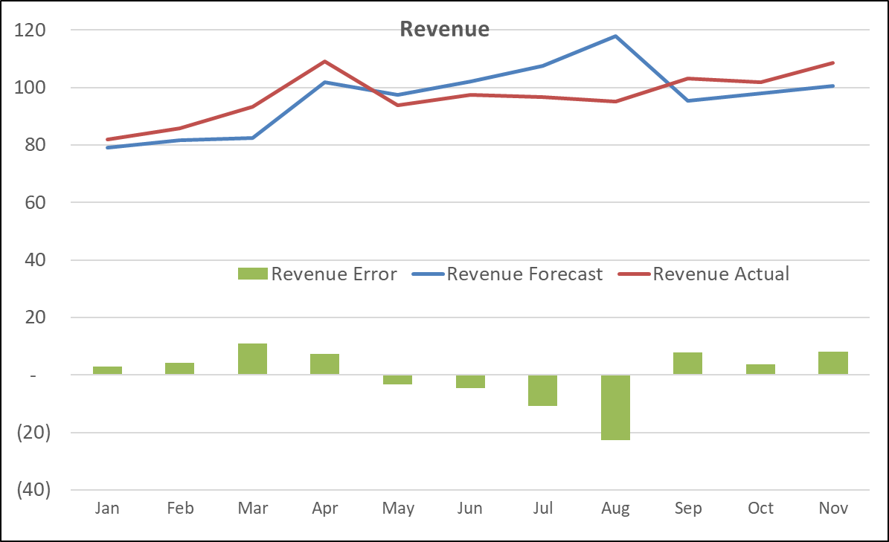
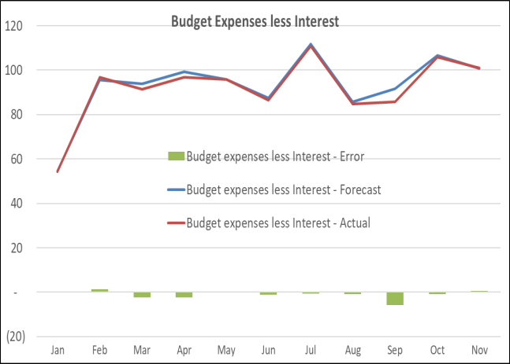
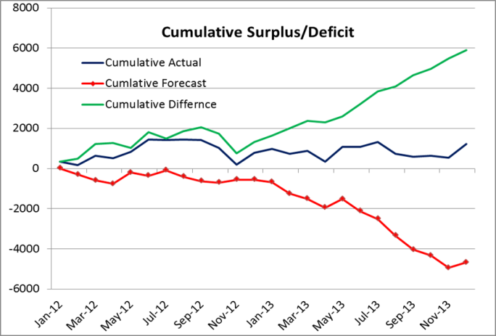
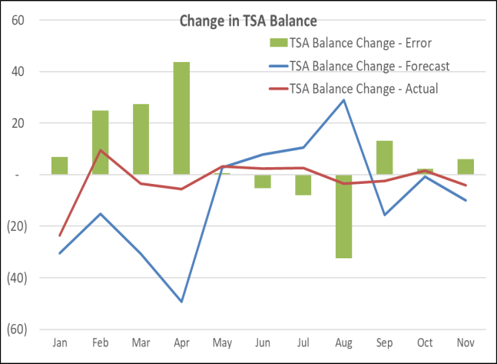
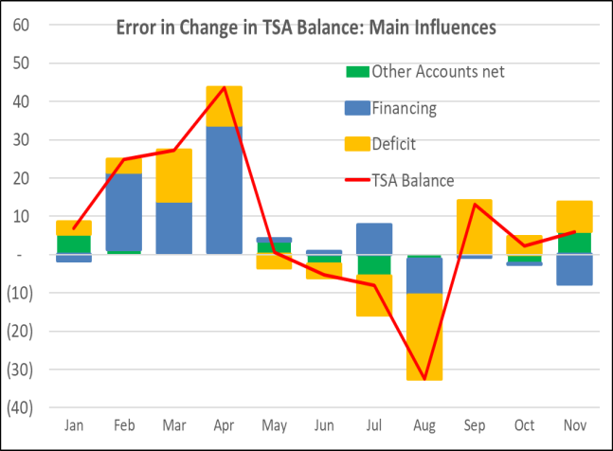
Качество прогнозирования
Бюджетные расходы, исключая процентные расходы
Доходы
Совокупный излишек/дефицит
Изменение остатков на ЕКС
Погрешность в изменении остатков на ЕКС: основные влияния
Важность совокупной погрешности
Прогноз выглядит слишком пессимистичным
Чрезмерно оптимистичный прогноз не дает нам достаточной информации о рисках
Прогноз должен быть объективной оценкой – поправка на осторожность должна быть прямо выражена
Преимущества графического представления; связано со способом ведения базы данных

Slide 21
Управление прогнозными данными
Большие объемы данных
Составители прогнозов должны:
Прогнозы, параметры бюджета, отчетные данные министерств и администраторов доходов, аналитическая информация (необходимо сохранять предыдущие версии прогнозов)
Агрегировать получаемую информацию, включать в нее другую информацию, готовить прогнозные сценарии и варианты политики
Обычно используется Excel, по крайней мере, на первом этапе
Связь с ИИСУГФ для получения информации об исполнении бюджета
Гибкий подход под контролем отдела управления ликвидностью; данные не должны быть такого качества, какое требуется для бухгалтерского учета, крайне важна скорость
Но их легко случайно изменить – требуется осторожность и резервное копирование данных
а также, возможно, для получения прогнозов; некоторые используют, например, SharePoint

Slide 22
Учет обязательств и прогнозирование
Основные цели учета обязательств
Управление процессом первоначального возникновения обязательств, а не последующими кассовыми выплатами - в целях обеспечения соблюдения установленных лимитов расходов и предотвращения задолженности по расходам бюджета
Эффективный учет обязательств должен быть обязательно увязан с кассовым планированием
Некоторые обязательства имеют последствия для кассовых выплат в нескольких периодах.
Кассовые планы обеспечивают соответствие лимитов обязательств прогнозируемым объемам доступных средств (и наоборот).
Кассовое планирование само по себе не будет эффективным, если оно не интегрировано с учетом обязательств.
В прогнозах используется информация об обязательствах – она указывает на будущие потребности в денежных средствах
В идеальном случае определяется официальный срок наступления платежей (или, по крайне мере, ориентировочный срок).
Учет обязательств по 5-10% самым крупным платежам по стоимости будет охватывать 90% бюджетных расходов
Но эта переменная запаздывает => информация об обязательствах сама по себе недостаточна для прогнозирования движения средств.

Slide 23
Содержание
Прогнозирование движения денежных средств и кассовое планирование
Формирование прогноза: инструментарий и методы
Данные и ресурсы
Использование прогнозов

Slide 24
Использование прогнозов в работе…
Поддержка управления ликвидностью
Сглаживание колебаний остатка ЕКС; таргетирование диапазона колебаний
В центре внимания политики – краткосрочные заимствования и инвестиции
Помогает в реализации денежно-кредитной политики; прогнозы движения денежных средств по-прежнему необходимо передавать центральному банку
Поддержка исполнения бюджета
Прогнозы движения денежных средств определяют кассовый «профиль» бюджета на несколько месяцев вперед
Более реалистичны, чем «профиль» бюджета => могут отличаться
Достаточно ли средств для исполнения бюджета?
Прогнозы могут предполагать задержку в доведении ассигнований (или задержки в произведении платежей).
Решения, относящиеся к нормированию расходования средств (если оно используется) должны учитывать бюджетные приоритеты - в соответствии с информацией, предоставленной бюджетным департаментом.
Принятие решений о приоритетных расходах и оформление отдельных выплат – это процесс, отдельный от принятия решений о финансировании. Как правило, эти процессы требуют участия разных людей и выполнения разных функций.

Slide 25
Управление отклонениями от прогноза
Отклонение
Устойчивое
Излишек средств
Недостаток средств
Меняется со временем
Корректировка программы выпуска краткосрочных казн. векселей
1. Создание финансовых резервов на ЕКС (буфер ликвидности) или в банках
2. Сокращение запланированных выпусков
3. Выкуп долга/долгосрочные сбережения
1. Увеличение объемов запланированных выпусков
2. Продажа активов, конвертация иностранной валюты в национальную валюту 3. Нормирование/корректировка бюджета

Slide 26
Комитет по координации ликвидности
Полезный, широко распространенный механизм для координации принятия краткосрочных решений по управлению денежными потоками.
Заседания проводятся еженедельно, функционирует под председательством, например, главы казначейства
Также в состав комитета входят представители бюджетного департамента, отдела по макрофискальным вопросам, департамента управления долгом, центрального банка, налоговых органов, а также, возможно, крупных министерств – распорядителей бюджетных средств.
Комитету делегируются полномочия принимать решения в рамках согласованных параметров.
Основные обязанности:
Рассмотрение информации о фактических потоках денежных средств и сравнение их с прогнозными данными.
Рассмотрение прогнозов движения средств на предстоящий период.
Принятие решений о действиях, необходимых для обеспечения достаточности средств в течение предстоящего периода.
Поддержку комитету оказывает отдел по управлению ликвидностью.
Отвечает за подготовку прогнозов, ведение базы данных, анализ погрешностей и т.д.
Подготовка сценариев и планов на случай развития различных ситуаций.
Рекомендации по политике (обсуждаются с лицами, отвечающими за управление долгом).

Slide 27
Представление прогноза 1/2
Составлено:
[ФИО]
Разослано:
[дата]
Примечание: В некоторых месяцах 5 недель или 4 недели + -
К заседанию [CCC] [конец сент.]
в зависимости от сложившегося обычая
Ссылка
[при необходимости]
Все цифры округлены до 0,1 млн в нац. валюте (DX)
Результат на конец недели 3 месяца 9
Прогноз
(сент), оценоч. результат по нед. 4
Месяц 10 октябрь
Месяц 11 ноябрь
Месяц 12 декабрь
Сент
Сент
Сент
Сент
Окт
Окт
Окт
Окт
Нояб
Нояб
Нояб
Нояб
Дек
Дек
Дек
Дек
Примечания
Н 1
Н 2
Н 3
Н 4
Н 1
Н 2
Н 3
Н 4
Н 1
Н 2
Н 3
Н 4
Н 1
Н 2
Н 3
Н 4
1
Остаток ЕКС на начало
8.2
Поступления
2
Текущие поступления
Дополнительная детализация по необходимости
3
Капитальные поступления
Выплаты
4
Зарплата
5
Товары и услуги
6
Трансферты
Дополнительная детализация по необходимости
7
Другие текущие расходы
8
Проценты по долгу
9
Инвестиции
10
Дефицит/избыток
Примечание: все цифры ниже
Другие капитальные потоки
приводятся только для иллюстрации
11
Погашение (отрицат.)
12
Дотации (гранты)
Дополнительная детализация по необходимости
13
Другое
Финансирование
14
Займы и кредиты
Дополнительная детализация по необходимости
15
Казн. облигации (ранее объявленные)
0.6
0.6
0.6
0.6
16
Казн. векселя (ранее объявленные)
0.2
0.2
0.2
0.2
0.2
0.2
0.2
0.2
17
Предполагаемый остаток ЕКС на конец
9.0
9.1
7.7
7.9
11.4
9.4
8.7
6.9
6.9
7.3
7.3
6.2
6.9
7.6
6.9
9.3

Slide 28
Представление прогноза 2/2
Сент
Сент
Сент
Сент
Окт
Окт
Окт
Окт
Нояб
Нояб
Нояб
Нояб
Дек
Дек
Дек
Дек
Н 1
Н 2
Н 3
н4
Н 1
Н 2
Н 3
Н 4
Н 1
Н 2
Н 3
Н 4
Н 1
Н 2
Н 3
Н 4
Чувствительность/условные обязательства
18
Устойчивое сокращение доходов
-0.3
-0.3
-0.3
-0.3
-0.3
-0.3
-0.3
-0.3
-0.3
-0.3
-0.3
-0.3
-0.3
19
Задержки в получении дотаций (только по срокам)
-0.3
0.3
-0.4
0.4
20
Помощь регионам в случае наводнений
-0.2
-0.2
21
Перенесение расходов на дорожное строительство на будущие периоды
-0.1
-0.1
0.1
0.1
22
Несостоявшиеся аукционы
-0.6
23
Итого
-0.3
-0.3
-0.7
-1.0
0.0
-0.5
-0.4
-0.2
-0.3
-0.7
-0.3
-0.3
0.1
24
Нарастающим итогом
-0.5
-0.8
-1.5
-2.5
-2.5
-3.0
-3.4
-3.6
-3.9
-4.6
-4.9
-5.2
-5.1
Предполагаемый остаток ЕКС на конец
9.0
9.1
7.7
7.4
10.6
7.9
6.2
4.4
3.9
3.9
3.7
2.3
2.3
2.7
1.7
4.2
25
(худший случай)
26
Возможные варианты политики
Вложить избыток средств на срок 3 недели
-1.0
-1.0
1.0
1.0
27
Увеличить объем выпусков казн. векселей
0.1
0.1
0.2
0.3
0.1
0.1
0.0
28
Дополнительный аукцион казн. облигаций, увеличить объем
0.7
-0.6
0.7
29
При необходимости приостановка одобрения расходов
0.2
0.2
0.2
-0.6
30
Итого
-0.9
-1.0
0.1
1.0
1.2
0.7
0.3
-0.4
0.3
0.9
0.1
0.0
-0.6
31
Нарастающим итогом
-0.9
-1.9
-1.8
-0.8
0.4
1.1
1.4
1.0
1.3
2.2
2.3
2.3
1.7
32
Скорректированный худший сценарий по ЕКС
9.0
9.1
7.7
6.5
8.7
6.1
5.4
4.8
5.0
5.3
4.7
3.6
4.5
5.0
4.0
5.9
14.0
Предполагаемый остаток ЕКС на конец
12.0
Предполагаемый остаток ЕКС на конец (худший сценарий)
10.0
Скорректированный худший сценарий по ЕКС
8.0
6.0
4.0
Note
Figures are arbitrary but intended to be realistic (weekly flows based on past AGD data)
2.0
0.0
Сент – нед 1
Сент – нед 3
Окт – нед 1
Окт – нед 3
Нояб – нед 1
Нояб – нед 3
Дек – нед 1
Дек – нед 3

Slide 29
Приложения
Благодарю за внимание!
1. Составление кассового плана и его типичный пример
2. Примеры прогнозов
3. Пример шаблона прогнозирования доходов
4. Задачи отдела прогнозирования

Slide 30
Приложение 1. Составление кассового плана
Согласованный годовой бюджет с [помесячной] разбивкой его параметров:
Составляется на основе данных министерств и администраторов доходов, ограниченных параметрами бюджета
В некоторых странах такие разбивки бюджета представляют собой предельные уровни (лимиты) расходов (потенциально могут быть увеличены по запросу министерства)
Чистая кассовая позиция (итоговый результат):
Позволяет проверить реализм бюджета
Позволяет выявить потребности в финансировании [в той мере, в какой имеются варианты]
Выделение средств осуществляется в соответствии с этой разбивкой (профилем)
Общий объем на год (бюджет может быть уточнен)
Средства последовательно выделяются в соответствии с лимитами, но выплаты производятся только при необходимости и сокращаются, если есть недовыполнение.
Необходим мониторинг как потребностей в средствах, так и обязательств.
Заблаговременное предупреждение о крупных платежах.
Своевременная информация о результатах исполнения в течение года и о других событиях
Министерства и администраторы доходов представляют данные каждый месяц или каждый квартал.
Данные об обслуживании долга, погашенных гарантиях и т.д., полученные из казначейства/министерства финансов
Франция: уведомления о платежах на сумму более 1 млн. евро должны направляться в казначейское агентство (AFT) до 16.30 в день, предшествующий платежу
Казначейство может сверять представленную информацию со своими данными (см. ниже)

Slide 31
Типичный годовой кассовый план
янв
февр
март
апр
май
июнь
июль
авг
сент
окт
нояб
дек
Всего
Периодические доходы
Прямые налоги
Косвенные налоги
Неналоговые доходы
Дополнительная детализация по необходимости
Проценты/прибыль/дивиденды
Трансферты/гранты
Другое
Всего: периодические доходы
A
Текущие расходы
Зарплата, доплаты и надбавки
Коммунальные услуги
Другие товары и услуги
Этот подытог может быть опущен
Дополнительная детализация по необходимости
Субсидии и трансферты
при желании с переходом сразу
Другие расходы
к этой позиции
Процентные платежи
Всего: текущие расходы
B
Представление в соответствии с Руководством МВФ по статистике государственных финансов (GFSM), показывающее движение средств от балансовых статей «над чертой» к финансированию или забалансовым статьям «под чертой», позволяет сосредоточиться на вариантах политики – преимущественно на выборе источников финансирования. Разрыв между входящими и исходящими потоками интерпретировать труднее.
Операционный избыток +/дефицит -
A-B=C
Инвестиционные потоки
Продажа активов
Капитальные расходы
Чистый приток от инвестиционной деятельности
D
Общий избыток +/дефицит -
C-D=E
Движение средств финансирования
Чистый приток со счетов финансовых активов
Погашение/амортизация долга
Валовой объем новых заимствований
Общие потоки финансирования
F
Чистое изменение в величине средств (+ = приток)
F+E=G
ЕКС
Остаток средств на начало
Для уменьшения величины корректировки все потоки выше
Чистое изменение в величине средств (скорректир. на потоки вне ЕКС)
следует по возможности отражать с учетом их воздействия на ЕКС
Остаток средств на конец

Slide 32
Приложение 2. Примеры прогнозов
Великобритания
Прогнозирование по балансовым статьям («над чертой») осуществляется в казначействе – на ежедневной основе на период в 19 недель со сдвигом вперед каждый месяц.
Министерства представляют ежедневные прогнозы на предстоящий месяц: их стимулируют «кнутом и пряником».
Прогнозы передаются в Офис управления долгом, который добавляет прогнозы объемов финансирования и принимает все решения о заимствованиях и инвестициях.
США
Прогнозы на предстоящий период до 9 месяцев формируются Офисом бюджетных проектировок (часть Бюро фискальной службы, которое было создано в 2012 году путем объединения Службы управления финансами и Бюро государственного долга).
От бюджетных агентств требуется представление прогнозов различной степени детализации, а также заблаговременное предупреждение о крупных платежах.
Франция
Процесс значительно осложнен включением муниципалитетов и соответствующих организаций в ЕКС и соответственно в процесс прогнозирования.
Ежедневные прогнозы на период в 12 месяцев составляются в начале года казначейским агентством AFT и затем актуализируются в течение года с включением информации от Бюджетного департамента и из других источников.
Все бюджетополучатели (в т.ч. на нижестоящих уровнях власти и управления) должны информировать AFT о всех операциях на сумму более 1 млн. евро до 16.30 предшествующего дня.

Slide 33
Приложение 3. Пример шаблона прогнозирования доходов
Орган
Все результаты округлены до примерно DX 0,1 млн; все прогнозы – примерно до DX 1 млн
Ссылка
[при необходимости]
Этот пример представлен за [4]
Дата завершения
[за [4] рабочих дня до окончания месяца или чаще]
дня до конца июня
Прим.: «доход" = поступление средств на казнач. счет (т.е. после удержаний)
Контакты
[ФИО, email и т.д.]
DX млн
Еженедельный
прогноз
Результат на
Результат (май)
Расчетный результат июнь
Прогноз июль
Прогноз август
Прогноз сентябрь
конец н 18
н19
н20
н21
н22
н23
н24
н25
н26
н27
н28
н29
н30
н1
н32
н33
н34
н35
н36
н37
н38
н39
Налоги на доходы
423.1
16.6
18.7
22.9
45.7
28.7
32.3
39.5
79.0
18
22
16
19
32
20
22
22
47
31
34
34
71
Налоги на товары и услуги
649.8
27.3
30.7
37.6
75.2
27.8
31.2
38.2
76.3
30
35
26
32
53
33
36
36
76
33
37
37
77
Всего
1072.9
44.0
49.4
60.4
120.9
49.7
55.9
68.4
136.8
48
57
43
51
85
53
59
59
123
64
71
71
148
150
DX
млн
Налоги на товары и услуги
Месячная сводка
(Послед.
Результат
Резуль.
Изм. к
Июнь
Прогноз
130
утвержд.)
конец конец
майск.
расчетный
110
Налоги на доходы
бюджет
апреля
мая
прогнозу
результат
июль
авг
сент
90
Налоги на доходы
1520.0
423.1
103.9
(-1.4)
179.6
110
113
181
70
Налоги на товары и услуги
2148.6
649.8
170.8
(+0.7)
173.5
170
174
190
50
30
Всего
3668.5
1072.9
274.8
(-0.7)
353.0
280
287
371
10
Справочно: послед. утвержд. бюджет
1079.3
278.6
342.9
284
293
353
-10
Факт - май
Прогноз -июнь
Прогноз -июль
Прогноз -август
Прогноз -сентябрь
Новый лист для каждого представления,
Лист (и месячный прогноз )
хотя некоторая информация
сдвигается на следующий год
Примечания
будет повторяться.
1
Место для комментариев и других замечаний,
2
особенно касающихся пояснений относительно
Листы март-18
апр-18
май-18
Jиюнь-18
июль-18
авг-18
сент-18
окт-18
нояб-18
3
существенных изменений
дек-18

Slide 34
Приложение 4. Задачи отдела прогнозирования
Разработка [еженедельных/помесячных] профилей согласованного годового бюджета в качестве исходной базы для формирования прогнозов
Выявление источников информации для обновления исходной базы и формирования прогнозов на [3 предстоящих месяца].
Разработка шаблонов прогнозов для [ведомств, участвующих в подготовке прогнозов*]; подготовка соответствующих методических материалов и инструкций; разработка протоколов для представления кассовых прогнозов движения средств, консультаций с [ведомствами, участвующими в прогнозировании] и другими лицами.
При необходимости подготовка рекомендаций по использованию инструментария (напр., SharePoint) для получения или распространения прогнозов, а также по обеспечению правильного агрегирования прогнозных данных.
Обеспечение получения кассовых прогнозов движения средств от [отдельных ведомств-участников] в соответствии с установленным форматом и в установленный срок; при необходимости ведение дополнительных консультаций с ответственными лицами.
Формирование и ведение базы прогнозных и фактических данных с установленной степенью детализации; определение любых информационно-технологических потребностей, включая резервное копирование данных.
Установление при необходимости потока информации от [бюджетного и макрофискального департаментов] и других подразделений, касающейся любых изменений в расходах, доходах или политике финансирования, которые могут иметь значение для профиля денежных потоков.
Согласование с Центральным банком (и другими ведомствамиs): процедур движения средств между счетами в национальной и иностранной валюте; информационного обмена между министерством и центральным банком (относительно прогнозов движения средств и ЕКС).
Разработка формата представления прогнозных данных, чувствительности данных и вариантов финансирования в соответствии с требованиямм лиц, принимающих решения.
Анализ расхождений между прогнозными и фактическими данными (а также расхождений между плановыми и фактическими показателями) в целях повышения точности будущих прогнозов.
Анализ характерных особенностей расходов и доходов в прошлые периоды в целях повышения точности первичных прогнозных данных.
Подготовка ежеквартального отчета для высшего руководства [и членов соответствующего комитета] с обзором эффективности прогнозов и рекомендациями по повышению их точности в будущем.

